Slide 1
Agri’campus
Notes:
Que peut apporter notre projet aux étudiants et personnels de l’Université de Lille, aux agriculteurs et producteurs locaux, ainsi qu’aux organismes partenaires, publics ou privés ?
Pour ça, jeu de rôles (si ça vous va)

Slide 2
L’équipe Agri’campus
Blazère Arsène, filière Génie Civil
Buonomo Carla, filière Informatique et Statistiques
Boddaert William, filière Mécanique
Cissé Maël, filière Systèmes Embarqués
Bouchet Émile, filière Instrumentation et Ingénierie d'Affaires
Burgevin Emma, filière Génie Biologique et Alimentaire
Dabrowski Paul, filière Matériaux
Équipe technique
Équipe business model
Équipe communication
Chef de projet

Slide 3
Réalisation du projet
Organisation le jour de l’évènement
Demande de fonds à l’Université
Demandes aux producteurs
Demandes aux partenaires
Synthèse dans un dossier
Notes:
Expliquer le travail effectué et la nature de notre POC.
Expliquer la démarche pour demander des fonds aux organismes publics et l’intérêt d’être portés par une association pré-existante.
Dire qu’on a écrit les mails et trouvé des partenaires potentiels (producteurs/cuisiniers) afin de montrer qu’on peut réaliser le projet.

Slide 4
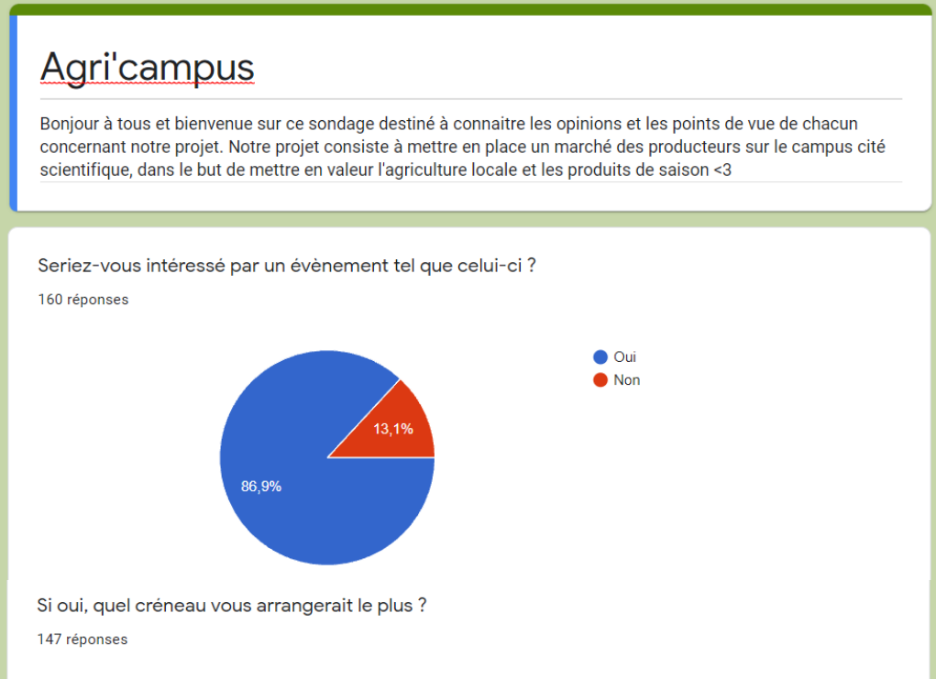
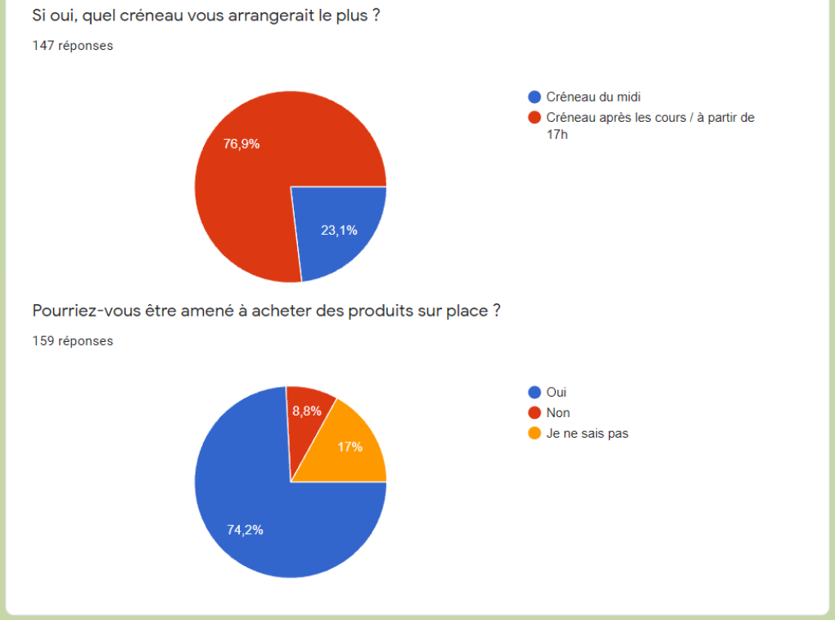
Sondage
Notes:
Présentation du sondage et de l’importance des résultats

Slide 5
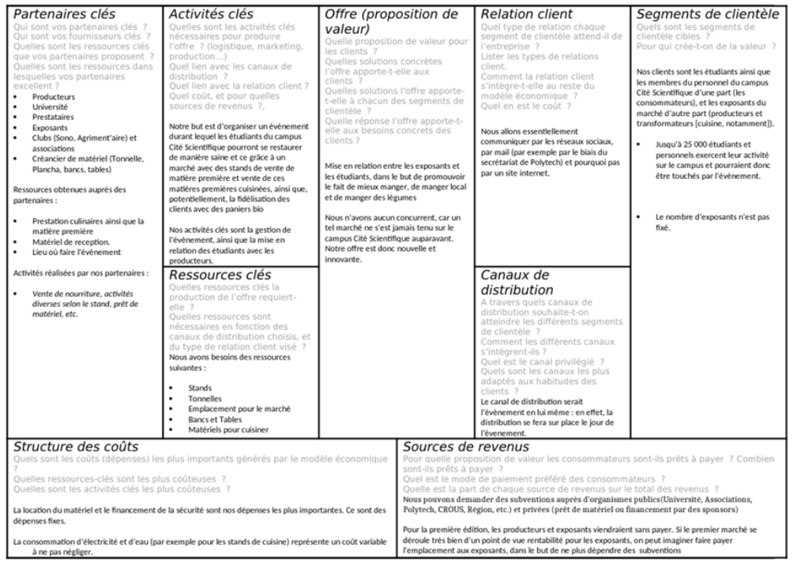
Business model
Notes:
Expliquer le Business model

Slide 6
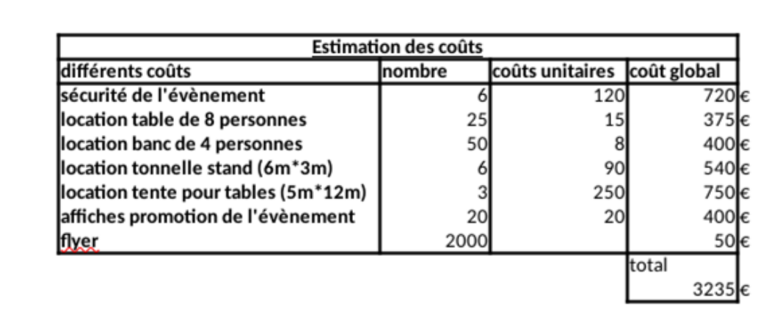
Partenariats et frais engagés
Compensation par des partenariats/sponsoring
Entreprises : Bonduelle, Baudelet
Notes:
Expliquer les possibilités et enjeux

Slide 7
Communication
Notes:
Présenter les affiches, expliquer pour le compte Instagram

Slide 8
Conchiglioni farcis aux légumes
Ingrédients:
20 conchiglionis
+2 carottes
+1/2 poireau
+1/4 de céleri
+1 oignon
+1 gousse d'ail
+5 CS de sauce tomate
+Fromage râpé
+Sel, poivre
+1 feuille de laurier
+2 à 3 baies de genièvre
+Basilic
Etape 1
Laver, éplucher et couper les légumes en petits morceaux. Les faire cuire dans une casserole d'eau bouillante avec l'oignon, la feuille de laurier, les baies de genièvre, un peu de sel et de poivre.
Etape 2
Pendant ce temps, faire cuire les conchiglionis dans une casserole d'eau bouillante salée. Les égoutter et les placer dans un plat huilé allant au four.
Etape 3
Une fois les légumes cuits, les mixer avec la gousse d'ail, la sauce tomate et le basilic. Saler, poivrer. Farcir les pâtes avec cette préparation, saupoudrer un peu de floraline et de gruyère râpé sur le dessus et enfourner durant 15 minutes. Vous pouvez ajouter une sauce tomate dans le fond de votre plat si vous le souhaitez! Servir accompagné d'une salade!
https://www.adeline-cuisine.fr/recettes/conchiglioni-farcis-aux-legumes/
Notes:
Expliquer l’intérêt de montrer aux étudiants qu’il est possible de cuisiner simplement de bons plats à base de produits de saison peu ou pas transformés

Slide 9
Merci pour votre attention
Nous espérons vous voir lors du festival Agri’campus du 21 mars 2022 !
Notes:
Conclusion et fin

